Slide 1
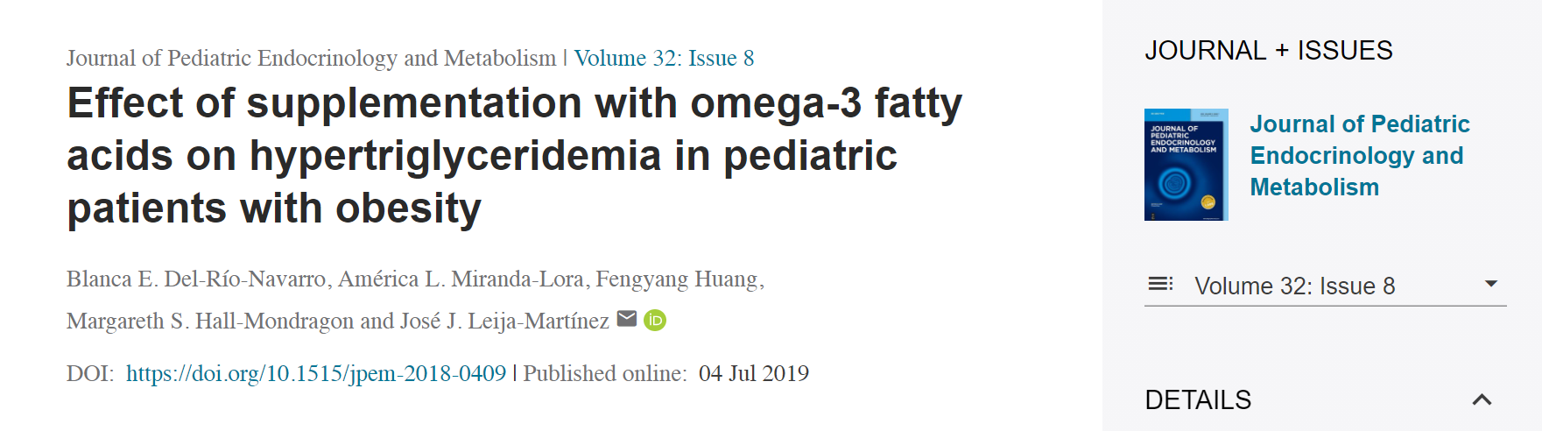
Araş. Gör. Dr. Ayşegül Özsalih Yılmaz
Ktü Aile Hekimliği

Slide 2
Giriş
Vücut yağ oranı yüksekliği olarak tanımlanan obezite ciddi sağlık sorunlarına neden olabilen, dünyanın birçok ülkesinde önemli bir halk sağlığı sorunudur.
2016 yılında Meksika Ulusal Sağlık ve Beslenme Araştırmasında elde edilen verilere göre, Meksikalı ergenlerde obezite ve fazla kilolu olma birleşik prevalansı kadınlarda % 39,2 ve erkeklerde% 33,5 idi.

Slide 3
Fazla kilolu okul çağı çocuklarında hipertrigliseridemi riski normal kilolu çocuklara göre 7 kat daha fazladır.
Janssen ve ark. tarafından yapılan epidemiyolojik bir çalışma, çocuklarda ve ergenlerde obezitenin yetişkinlikte hipertrigliseridemi için bir risk faktörü olduğunu göstermiştir.
Yüksek trigliserid düzeyi koroner kalp hastalığı için bağımsız bir risk faktörü olduğundan ciddi sağlık sorunlarına neden olabilir.

Slide 4
Hipertrigliseridemi; statinler, fibratlar veya niasin ile farmakolojik olarak tedavi edilir. Ancak bu tedaviler yalnızca yetişkin hastalar ve ailesel hipertrigliseridemili çocuklar için önerilir.
Omega-3 yağ asitlerinin trigliserid seviyeleri üzerinde önemli bir etkisi vardır.
Bu etkiyi değerlendiren ilk klinik çalışmalardan birinde Harris ve ark. şiddetli hipertrigliseridemisi olan yetişkinlerde omega-3 desteğinin trigliserid konsantrasyonlarını % 45 oranında azaltabildiğini bulmuşlardır. (p <0.01)

Slide 5
Omega-3 yağ asidi takviyesini destekleyen en güçlü bilimsel kanıt Harris tarafından 72 kontrollü klinik çalışmanın meta-analizinde elde edilmiştir.
Günlük 3-4 g omega-3 yağ asidi desteği trigliserid konsantrasyonlarında %25-30'luk bir azalma sağlamıştır.
Alexander ve ark. tarafından yapılan başka bir meta-analiz, omega-3 yağ asitlerinin hipertrigliseridemisi olan yetişkin hastalarda kardiyovasküler hastalıklara karşı 0.84 tahmini rölatif risk ile uzun vadeli koruyucu etkiye sahip olduğunu gösterdi. (% 95 güven aralığı [CI], 0.72-0.98)
Notes:
Daha yakın tarihli klinik çalışmalarda da benzer sonuçlar bildirilmiştir. Kastelein ve ark. tarafından Kanada’da % 22,5 ve Su ve ark. tarafından Tayvan'da % 32.1 olarak bulunmuştur.

Slide 6
Bu çalışmalar sonucunda, FDA yetişkinlerde şiddetli hipertrigliserideminin tedavisi için günde 2–4 g omega-3 desteğine onay vermektedir.
Amerikan Kardiyoloji Derneği (ACC) ve Amerikan Kalp Derneği'nin (AHA) kolesterol tedavi kılavuzları da yetişkinlerde şiddetli hipertrigliseridemiyi tedavi etmek için günde 2–4 g omega-3 yağ asidi önermektedir.
Avrupa Kardiyoloji Derneği (ESC) ve Avrupa Ateroskleroz Derneği (EAS), yetişkin hastalarda hipertrigliserideminin statinler veya fibratlarla tedavi edilememesi durumunda 2-4 g omega-3 yağ asitleri reçete edilmesi gerektiğini bildirmektedir.
Notes:
Avrupa Kardiyoloji Derneği (ESC) ve Avrupa Ateroskleroz Derneği (EAS) dislipidemilerin yönetimi görev grubu, yetişkin hastalarda hipertrigliserideminin statinler veya fibratlarla çözülememesi durumunda trigliserit konsantrasyonlarını düşürmek için omega-3 yağ asitleri 2-4 g reçete etmesi gerektiğini belirtti.

Slide 7
Pediyatrik popülasyonla ilgili olarak, sadece birkaç randomize kontrollü klinik çalışma, omega-3 desteğinin serum trigliserid konsantrasyonları üzerindeki etkisini değerlendirmiştir.
Juárez-López ve ark. yaptığı çalışmada metformin verilenlere kıyasla 12 hafta boyunca günde 1.8 g omega-3 yağ asidi verilen obezite ve insülin direnci olan ergenlerde trigliserid düzeylerinde (−37.6 mg / dL) önemli bir azalma bildirmişlerdir.
García-López ve ark. yaptıkları çalışmada metabolik sendromlu aşırı kilolu okul çağı çocuklarında 1 ay boyunca günlük 2,4 g omega-3 yağ asidi takviyesinin serum trigliserid düzeyini kız grubunda % 13,7 ve erkek grubunda % 12,8 azalttığını bildirdi.
Notes:
García-López ve ark. 1 ay boyunca günlük 2,4 g omega-3 yağ asidi takviyesi alan metabolik sendromlu aşırı kilolu okul çağı çocuklarında serum trigliserit konsantrasyonları kız grubunda % 13,7 ve erkek grubunda % 12,8 azalarak omega-3 yağ asidi takviyesini destekleyen sonuçlar bildirdi.

Slide 8
Tıbbi literatürde, yetişkinlerde hipertrigliserideminin tedavisi için omega-3 yağ asidi uygulamasını destekleyen çok sayıda kanıt olmasına rağmen, bu desteğin çocuklarda ve ergenlerde kullanımına ilişkin bilgiler sınırlı kalmaktadır.
Bu çalışmanın amacı, obezite ve hipertrigliseridemi olan çocuklarda / adolesanlarda (10-16 yaş) 12 hafta süreyle günde 3 g omega-3 yağ asidi desteğinin etkinliğini ve güvenliğini değerlendirmektir.

Slide 9
Metod
Randomize çift kör plasebo kontrollü iki gruplu klinik bir çalışma
Bu çalışma, Infantil de México Federico Gómez Hastanesinde (Mexico City) beş klinik ziyaret ve telefon takip görüşmesi ile gerçekleştirildi.
İlk başvuruda çalışmaya katılmayı kabul eden hastalar ikinci başvuruda rastgele 2 gruba ayrıldı.
Diğer başvurularda hastalar tedavi açısından takip edildi.
Beşinci başvurudan 4 hafta sonra telefonla görüşme yapıldı.

Slide 10
Çalışmaya dahil edilme kriterleri:
1) 10-16 yaş arası
2) obezite (vücut kitle indeksi [BMI] ≥ 95. persentil)
(Ulusal Sağlık İstatistikleri Merkezi, Hastalık Kontrol ve Önleme Merkezleri [CDC] tarafından tanımlandığı gibi)
3) serum trigliserid konsantrasyonu ≥150 mg / dL ve ≤1000 mg / dL

Slide 11
Dışlama kriterleri:
Son 6 ayda hipertrigliseridemi için medikal tedavi alanlar
Son 6 ayda oral hipoglisemik ajanlar veya insülin dahil olmak üzere trigliserit düzeylerini etkileyen bir ilaç kullananlar
Gebelik testi pozitif olanlar
Pıhtılaşma bozuklukları veya antikoagülan tedavi ihtiyacı olanlar
Mental retardasyon ya da nörolojik bozukluğu olanlar
Tiroid bozuklukları, hipotalamik bozukluklar veya diyabet gibi endokrinopatiler
Kardiyopati, görh, pcos, kc hastalığı, ailesel hiperlipidemi gibi herhangi bir sistemik hastalık
Son 6 ayda herhangi bir kontraseptif yöntem kullananlar
Son 6 ayda vitamin kullananlar
Balık veya soya fasülyesi alerjisi olanlar
Notes:
Çalışma sırasında çalışmaya devam etmek istemeyenler, ciddi yan etki görülenler ve gebelik gelişenler dışlandı.

Slide 12
Çalışmaya katılmayı kabul eden hastaların tıbbi geçmişi belirlendi ve fizik muayene yapıldı.
Antropometrik ölçümler alındı.
Gebelik testi, açlık trigliserid düzeyleri ve diğer metabolik parametreler bakıldı.
Diyet ve fiziksel aktivite ile ilgili öneriler verildi.
(örn.Pediatrik Klinik Beslenme Servisi tarafından tüm katılımcılar için günlük 30 dakikalık yürüyüş önerildi)
Notes:
Çalışmaya katılmayı kabul eden hastalardan aydınlatılmış onam alındı.

Slide 13
İkinci görüşmede trigliserid düzeyi 150 - 1000 mg/dl olanlar omega 3 ve plasebo verilmek üzere rastgele 2 gruba ayrıldı.
2. görüşme tedavinin başlangıcı kabul edildi (0. hafta)
4 hafta aralarla 3.(4. hafta), 4.(8. hf) ve 5.(12. hf) görüşmelerde yan etkiler ve protokole uyum gözden geçirildi.
Beşinci ziyaretten dört hafta sonra, olası yan etkileri izlemek için bir telefon görüşmesi yapıldı.

Slide 14
Müdahale
Deney grubunda, hastalara 12 hafta boyunca 3 g / gün olmak üzere toplam beş kapsül omega 3 yağ asidi verildi.
(üçü sabah 8'de ve ikisi akşam 8’de)
Her bir kapsül 400 mg eikosapentaenoik asit (EPA) ve 200 mg dokosaheksaenoik asit (DHA) içermektedir.
Her çocuğa aynı marka ve aynı son kullanma tarihine sahip omega 3 kapsülü verildi.
Plasebo grubundaki katılımcılar ise her bir kapsül 600 mg soya fasulyesi yağı içeren kapsüllerden günde beş tane aldılar.

Slide 15
Tüm metabolik parametreler 0., 4., 8, ve 12. haftalarda 12 saatlik açlık sonrası ölçüldü.
Antropometrik ölçümler, eğitimli bir beslenme uzmanı tarafından yapıldı.
Bel çevresi, ayakta dururken normal bir ekspirasyondan sonra son kaburga ile iliak krest arasındaki orta hattan ölçüldü.
BKİ standart formüle göre kg/ m² olarak hesaplandı.
Notes:
Katılımcılar tartıldıklarında hafif giysiler giyerek ayakkabılarını çıkardılar.

Slide 16
Örneklem hacmi
Örneklem hacmi 1: 1 şeklinde iki gruba randomize edilmiş 130 katılımcı olarak hesaplandı.
Çalışma, 12 hafta sonunda deney ve kontrol grupları arasında trigliserid konsantrasyonunda en az % 20'lik bir fark tespit etmek için % 85'lik bir istatistiksel güce sahipti.
Çalışma tasarımı, α = 0.05 ve her grupta 65 hasta ile iki taraflıydı.
Notes:
A common standard deviation of 35% in the percentage of change was assumed.
Değişim yüzdesinde % 35'lik ortak bir standart sapma kabul edildi

Slide 17
Randomizasyon
Tüm hastalara randomizasyon programına göre ardışık numaralar verildi.
Her numara için, müdahale türünün belirlendiği kapalı bir zarf vardı.
Şişeler, randomizasyon programına göre ardışık olarak numaralandırıldı.
Her katılımcı kendi numarasıyla bir şişede kapsül aldı.
Omega-3 yağ asidi ve soya fasulyesi yağı şişeleri dış görünüş olarak aynıydı.
Notes:
Toplam 13 blok için, blok başına 10 katılımcı ile 1:1 oranında randomizasyon kullanılmıştır.

Slide 18
İstatistiksel Analiz
Veriler ortalama ± standart sapma olarak ifade edildi.
Birincil ve ikincil sonuçlar Students two sample t testi ile analiz edildi.
Ortalamaları karşılaştırmak için, % 95 CI ile p <0.05 anlamlı olarak kabul edildi.
Etkinlik ve güvenlik analizleri, tedavi amaçlı en az bir doz kapsül alan ve en az bir geçerli etkinlik ve güvenlik değerlendirmesine sahip tüm bireyler üzerinde gerçekleştirildi.
Notes:
Etkinlik ve güvenlik analizleri, en az bir doz kapsül alan ve en az bir geçerli etkinlik ve rastgele atamadan sonra gerçekleştirilen güvenlik değerlendirmesine sahip tüm bireyleri içeren tedavi amaçlı bir numune üzerinde gerçekleştirildi.

Slide 19
Omega-3 yağ asitlerinin güvenlik profili katılımcılar tarafından bildirilen ishal, geğirme, şişkinlik, mide bulantısı veya daha şiddetli bulgular gibi yan etkilere göre incelendi.
Oranların karşılaştırmaları Pearson ki-kare testi ile analiz edildi ve p≤ 0.05 ve % 95 CI anlamlı kabul edildi.
Tüm veriler SPSS® Statistics V22.0 ile değerlendirildi.
Notes:
Çalışmayı bırakanlar için, rastgele atamayı takiben son geçerli gözlem dahil edildi.

Slide 20
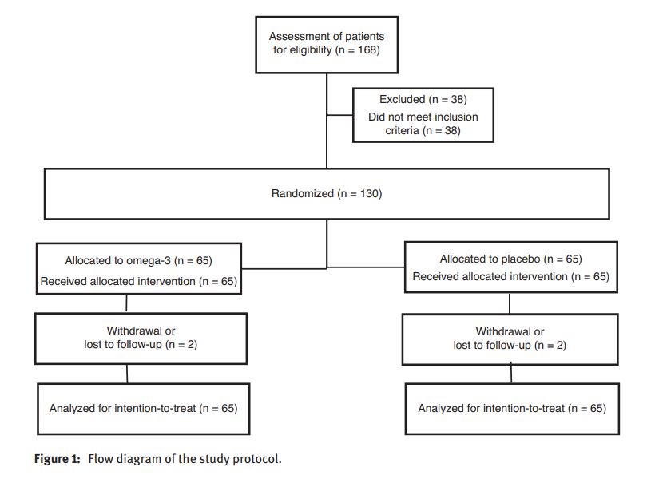
Bulgular
Değerlendirilen toplam 168 çocuk ve ergenden 38'i uygunluk kriterlerini karşılamadığı için dışlandı.
Toplam 130 kişi iki gruba 65 kişi olarak randomize edildi.
4 hasta çalışmadan ayrıldı (her grupta iki tane) ve geri kalan 126 hasta 12 haftalık tedavi ve takibi tamamladı.

Slide 21
Bulgular
Temel özelliklerin analizi gruplar arasında önemli bir farklılık göstermedi.
Ortalama yaş omega-3 grubunda 12.6 ± 1.7 yıl ve plasebo grubunda 12.6 ± 1.8 (p = 0.9)
Omega-3 grubu ve plasebo grubundaki ortalama BMI z-skoru sırasıyla 2.74 ± 0.58 ve 2.6 ± 0.38 (p = 0.1)
Katılımcıların 80'i (% 61,54) erkek, 50'si (% 38,46) kadın
Çalışmanın başında kan basıncı değerlerinde istatistiksel olarak anlamlı farklılıklar bulunmasına rağmen, tüm katılımcıların kan basıncı değerleri yaş, kilo ve boylarına göre normaldi.
Notes:
Tüm hastalar randomize edilmiş ve çalışmanın başında kan basıncı değerlerinde istatistiksel olarak anlamlı farklılıklar bulunmasına rağmen, tüm katılımcıların kan basıncı değerleri yaş, kilo ve boylarına göre normaldi.

Slide 22
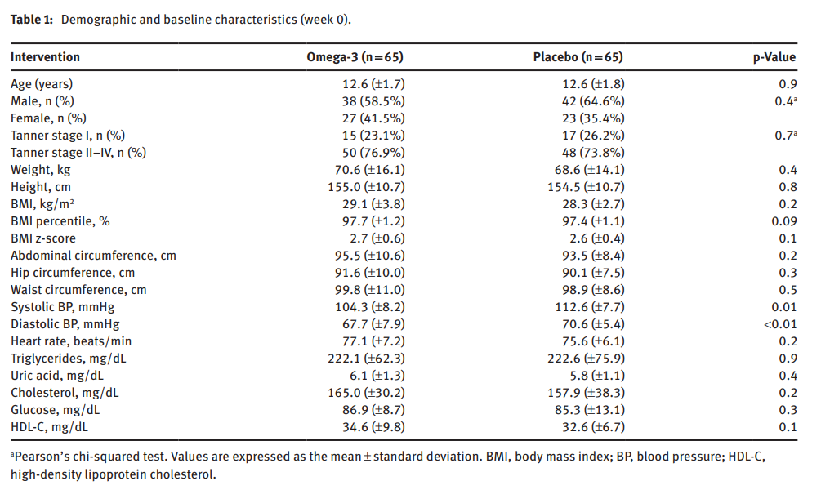

Slide 23
Başlangıçtaki serum trigliserid konsantrasyonu gruplar arasında hemen hemen aynıydı, omega-3 grubunda 222.1 ± 62.3 mg / dL ve plasebo grubunda 222.6 ± 75.9 mg / dL (p = 0.9)
Çalışmaya uyumla ilgili olarak, günde düzenli 5 kapsül kullananlarda bir gün başarılı olarak değerlendirildi.
İki grup arasında başarılı günlerin oranında anlamlı bir fark saptanmadı (omega-3,% 84.63 ± 9.61; plasebo,% 86.76 ± 9.13; p = 0.2)

Slide 24
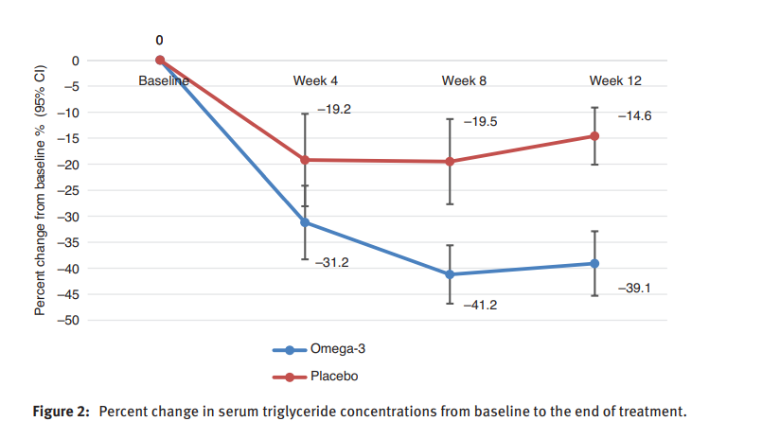
Çalışmanın sonunda, omega-3 tedavisi alan grupta trigliserid düzeyinde plasebo grubuna göre daha büyük bir azalma olmuştur.
Başlangıca göre değişim yüzdesi, omega-3 grubunda % 39.1 ± 24.7 iken, plasebo grubundaki % 14.6 ± 21.8 bulunmuştur. (% 95 CI: p < 0.01)
Notes:
Başlangıca göre değişim yüzdesi, omega-3 grubunda% 39.1 ± 24.7 iken, plasebo grubundaki −% 14.6 ± 21.8, etki büyüklüğü −24.5 (% 95 CI: −32.7, −16.2; p < 0.01) (Tablo 2, Şekil 2).

Slide 25
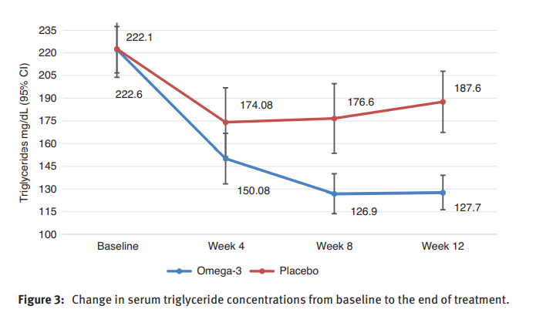
Ortalama serum trigliserid konsantrasyonu,
-omega-3 yağ asitleri ile tedaviden sonra 127.7 ± 45.5 mg / dL
-plasebo ile tedaviden sonra 187.6 ± 80.4 mg / dL (% 95 CI: p <0.01)
Çalışmanın sonunda hipertrigliseridemi sıklığı omega-3 grubunda (18/63,% 28.6) plasebo grubuna göre (43/63,% 68.3) önemli ölçüde daha düşüktü. (p ≤ 0.01)
Notes:
Ortalama serum trigliserit konsantrasyonu, omega-3 yağ asitleri ile tedaviden sonra 127.7 ± 45.5 mg / dL ve plasebo ile tedaviden sonra 187.6 ± 80.4 mg / dL idi; etki büyüklüğü −59.9 (% 95 CI: −83.01, −36.8; p <0.01) (Tablo 2, Şekil 3).

Slide 26
Başlangıçta gruplar arasında serum kolesterol konsantrasyonlarında önemli bir fark yoktu.
Ancak 12 haftalık çalışmanın sonunda kolesterol konsantrasyonu omega-3 grubunda % 2,9 ± 19,5 azalma ve plasebo grubunda % 6,1 ± 20,6 artış gösterdi. (% 95 CI; p = 0.01)
12 hafta sonunda, HDL-C konsantrasyonları omega-3 grubunda (% 3,8 ) plasebo grubuna (% 16,2) göre daha küçük bir artış gösterdi. (p <0,01)
12 haftalık tedaviden sonra serum HDL-C konsantrasyonları, omega-3 grubunda (34.4 ± 5.2 mg / dL), plasebo grubuna (36.7 ± 5.8 mg / dL) göre daha düşüktü (% 95 CI; p = 0,02)
Notes:
12 haftalık çalışmanın başından sonuna kadar değişim yüzdesi önemliydi: omega-3 grubu için −% 2,9 ± 19,5 ve plasebo grubu için% 6,1 ± 20,6, etki büyüklüğü 9,0 (95 % CI: −16.1, −1.9; p = 0.01) (Tablo 2).
12 haftanın sonunda, HDL-C konsantrasyonları omega-3 grubunda (% 3,8 ± 22,32) plasebo grubuna (% 16,2 ± 27,5) göre daha küçük bir artış gösterdi ve etki boyutu −12,4 (% 95 CI) : −21,2, −3,5; p <0,01).
Ayrıca, 12 haftalık tedaviden sonra serum HDL-C konsantrasyonları, omega-3 grubunda (34.4 ± 5.2 mg / dL), plasebo grubuna (36.7 ± 5.8 mg / dL) göre daha düşüktü ve etki büyüklüğü 2.2 ( % 95 CI: −4,2, −0,3; p = 0,02) (Tablo 2).

Slide 27
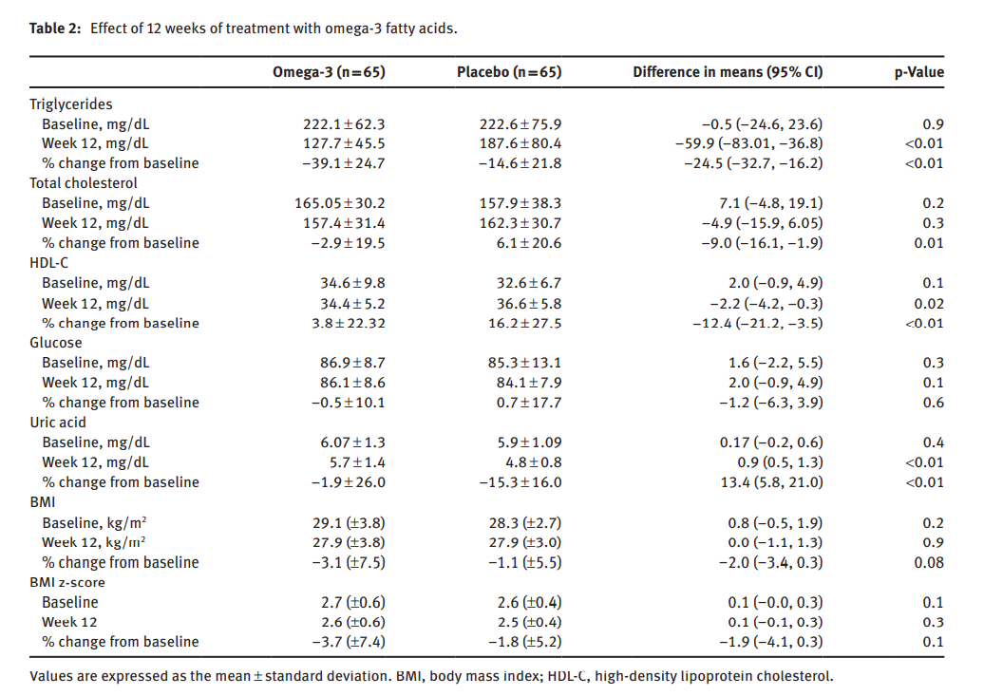

Slide 28
Serum ürik asit konsantrasyonundaki azalma, omega-3 grubunda (% 1,9 ± 26,0) plasebo grubuna göre (% 15,3 ± 16,0) daha küçüktü (% 95 CI; p<0.01)
Çalışma sonundaki serum ürik asit seviyesi, plasebo grubunda (4.8 ± 0.8 mg / dL), omega-3 grubuna (5.7 ± 1.4 mg / dL) göre daha düşüktü. (% 95 CI; p <0.01)
Çalışmanın sonunda başlangıca göre BKİ z-skorunda ya da gruplar arasında BKİ z-skorunda herhangi bir değişiklik gözlenmedi.
Notes:
Serum ürik asit konsantrasyonlarındaki değişiklik, omega-3 grubunda (−% 1,9 ± 26,0) plasebo grubuna göre (−% 15,3 ± 16,0) daha küçüktü ve etki büyüklüğü 13,4'tür (% 95 CI: 5,8, 21.0; p <0.01).
Ayrıca, nihai serum ürik asit seviyesi, plasebo grubunda (4.8 ± 0.8 mg / dL), omega-3 grubuna (5.7 ± 1.4 mg / dL) göre daha olumluydu ve etki büyüklüğü 0.9 (% 95 CI: 0.5, 1.3; p <0.01).

Slide 29
Yan Etkiler
Çalışma sırasında iki grupta da ciddi yan etkiler görülmedi.
Hastalar tarafından belirtilen yan etkiler en sık geğirme olmak üzere esas olarak gastrointestinal sisteme ait
Ciddi bir yan etki nedeniyle çalımayı bırakan olmadı.
Yan etkilerin oranı, omega-3 grubunda (27/65, % 41.54), plasebo grubuna göre (4/65, % 6.15) anlamlı ölçüde daha yüksekti. (p <0.01)
Notes:
Belching: geğirme
Flatulence: gaz
Nausea: bulantı

Slide 30
Tartışma
Pediyatrik popülasyonda hipertrigliseridemi için terapötik seçenekler sınırlı olduğundan, bu çalışma omega-3 yağ asitlerinin kullanımına ilişkin bilgiler sunmaktadır.
Çocuk ve ergenlerde günde 3 g omega-3 yağ asitleri ile 12 haftalık tedaviden sonra serum trigliserid konsantrasyonlarında % 39.1'lik bir azalma gözlenmiştir.
Notes:
Harris ve arkadaşları tarafından yürütülen bir klinik çalışmada omega-3 tedavisi yetişkinlerde serum trigliserit konsantrasyonlarını % 45 oranında düşürdü

Slide 31
Kastelein ve ark., 12 hafta boyunca günde 3 g omega-3 yağ asitleri uygulamasının serum trigliserid konsantrasyonlarını % 22,5 oranında azalttığını bulmuştur.
Günlük 4 g omega-3 yağ asidi kullanan 8 haftalık bir çalışmada Su ve arkadaşları, serum trigliserid konsantrasyonlarında % 32.1'lik bir düşüş bildirdi.

Slide 32
Juárez-López ve ark., obezite ve insülin direnci olan pediatrik hastalarda yaptıkları çalışmada karşılaştırma metformin (500 mg / gün) ile olmasına rağmen, 1.8 g / gün omega-3 yağ asidi takviyesi ile trigliserid konsantrasyonlarında önemli bir düşüş buldular.
Garcia-López ve ark. tarafından yapılan çalışmada, aşırı kilolu ve metabolik sendromlu okul çağı çocuklarında 2.4 g / gün omega-3 yağ asidi takviyesi ile trigliserid konsantrasyonlarında önemli bir düşüş bildirildi.
Notes:
Ancak, belki de hastalar yaşam tarzı değişikliklerine uymadığı ve uygulama süresinin daha kısa olması nedeniyle çalışmamızda azalma daha düşüktü.

Slide 33
Genel olarak, pediatrik popülasyonda omega-3 tedavisinin trigliserid konsantrasyonlarını azaltmasına ilişkin çok az bilgi vardır.
Engler ve ark. pediatrik grupta yaptığı bir çalışmada plaseboya kıyasla omega-3 tedavisi ile trigliserid konsantrasyonlarında önemli bir düşüş tespit edilmedi. Bu sonucun nedenleri olarak;
- Çalışmanın örneklem hacmi küçük olması (n = 20)
- 1.2 g /gün omega-3 yağ asidi kullanılması
(bu çalışmada 3 g/gün kullanıldı)
- Katılımcıların yüksek trigliserid konsantrasyonlarına sahip olmaması
( 133 ± 68 mg / dL)

Slide 34
Pediyatrik popülasyonu içeren bu çalışmada dikkate değer bir faktör, yetişkinlerle ilgili önceki çalışmaların sonuçlarının aksine, plasebo grubunda serum HDL-C konsantrasyonlarının % 16,2 artmasıdır.
Serum ürik asit konsantrasyonları omega-3 tedavisi ile hafifçe (% 1,9) azalırken, plasebo grubunda belirgin bir şekilde (% 15,3) azalmıştır.
Her iki grupta da HDL-C ve ürik asit konsantrasyonlarında olumlu değişiklikler diyet ve fiziksel aktivitedeki değişikliklere bağlanabilir.
Bununla birlikte, soya fasulyesi yağının oleik asit içeriği, daha önce Hurt ve ark. tarafından bildirildiği gibi, HDL-C konsantrasyonlarında artışa katkıda bulunmuş olabilir.
Notes:
Bu çalışmada, omega-3 tedavisi ile serum glukoz konsantrasyonları değişmeden kalmıştır.

Slide 35
Glukoz konsantrasyonları ve BMI z-skorunda iki grup arasında istatistiksel olarak anlamlı bir farklılık bulunmadı.
García-López ve ark. yaptıkları çalışmada metabolik sendromlu okul çocuklarında 2.4 g omega-3 yağ asitlerinin uygulanmasının glukoz seviyelerini düşürdüğünü ve BKİ'yi etkili bir şekilde azalttığını göstermiştir
Notes:
Bununla birlikte, mevcut omega-3 tedavisi serum HDL-C konsantrasyonlarında önemli bir artışa neden olmadı ve serum kolesterol, ürik asit veya glukoz konsantrasyonlarını önemli ölçüde azaltmadı

Slide 36
Çalışmanın Sınırlamaları
Katılımcılarda serum eikosapentaenoik asit (EPA) ve dokosaheksaenoik asit (DHA) konsantrasyonlarını ölçmek mümkün olmadığından, bu çalışmanın esas sınırlaması protokole uyumun yalnızca bir anket ve kapsül sayısıyla doğrulanmasıydı.
Çalışma sırasında diyet ve egzersize uyum günlük diyet ve fiziksel aktivite ile ilgili sorularla değerlendirildi, ancak maalesef bu müdahaleyi objektif olarak ölçecek bir araç yoktu.
Bu nedenle, bir grubun yaşam tarzındaki değişikliğe daha iyi uyum gösterip göstermediği açık değildir.

Slide 37
Sonuç
Çocuk ve ergenlerde kardiyovasküler sağlık ve risk azaltma için entegre kılavuzlar ve FDA, hipertrigliseridemili çocuk / adolasanlar için omega-3 yağ asidi takviyesini en düşük kanıt düzeyininde önermektedir.
Sonuç olarak, diyet ve yaşam tarzındaki değişikliklerle birlikte omega-3 yağ asitlerinin alınmasının, obezite ve hipertrigliseridemili çocuk ve adolasanlarda serum trigliserid konsantrasyonlarını düşürmek için etkili ve güvenli olduğu gösterilmiştir.
Notes:
Çocuklarda ve Ergenlerde Kardiyovasküler Sağlık ve Risk Azaltma için Entegre Yönergeler Üzerine Uzman Paneli
Pediyatrik popülasyonda omega-3 yağ asidi desteğinin kullanımına ilişkin kanıtları güçlendirmek için ek klinik araştırmalar yapılmasını öneriyoruz.

